Slide 1
SOSYAL MEDYA NEDİR? ÇOCUKLARIMIZ SOSYAL MEDYAYI NASIL KULLANMALI?
Bozüyük Rehberlik ve Araştırma Merkezi
Veli Sunusu

Slide 2
Sosyal Nedir? Medya Nedir?
Sosyal: İnsanların bir arada bulunduğu ortamlara denmektedir.
Medya: Toplumun iletişim amacıyla kullandığı televizyon, dergi, gazete, internet ve benzeri ortamlardır.

Slide 3
Sosyal Medya Kanalları Hangileridir?
Facebook
Instagram
Twitter
Youtube
Whatsapp
Tiktok
…
İsimli telefon uygulamaları ve internet siteleridir.

Slide 4
Sosyal Medyaya Neden Düşkünüz?
Siz sosyal medya kanallarını hangi ihtiyaçlarınızı karşılamak için kullanıyorsunuz?
Başkalarının ne yaptığını öğrenme isteği
Kendi hayatımızı başkalarının öğrenmesi isteği
Takdir edilme, ilgi görme ihtiyacımızı karşılaması
Gündemi takip etme isteği

Slide 5
Çocuklarımız sosyal medyayı neden çok seviyor?
Çocuklarımız sosyal medyayı kullanarak;
Arkadaşları ile yüz yüze konuşamadıkları konuları mesajlar aracılığıyla konuşabiliyor,
Fotoğraflarını paylaşarak arkadaşlarının kendisini ne kadar beğendiğini görebiliyor,
Takipçi kazanarak arkadaş edinme ihtiyacını karşılayabiliyor,
Uzaktaki arkadaşları ile anlık olarak iletişim kurabiliyor ve
Arkadaşlarının neler yaptığını anlık olarak görebiliyorlar.
Bu açılardan bakınca sosyal medya kanalları oldukça çekici değil mi?

Slide 6
Sosyal Medyanın Yararları Nelerdir?
Kolayca iletişim kurmak
Kolayca dosya veya fotoğraf göndermek
Arkadaş edinme ve sosyalleşme imkanı bulmak
Yaratıcılığı ve hayal gücünü geliştirme
Kendini ifade edebilme imkanı bulabilmek
ÖLÇÜLÜ KULLANIMDA OLDUKÇA YARARLI KANALLARDIR. ANCAK DOĞRU KULLANILMADIĞINDA FARKLI ZARARLARI ORTAYA ÇIKABİLİR.

Slide 7
Sosyal Medyanın Zararları Nelerdir?
Çocuğun adres ve telefon bilgilerinin yabancılar tarafından görünmesi
Çocuğun özel fotoğraflarının yabancılar tarafından görülmesi
Yabancılar tarafından gönderilen taciz edici mesajlar
Çocuğun beğenilme ihtiyacını karşılamak için vücudunu teşhir eden fotoğraflar paylaşması
Çocuğun arkadaşları ile internet üzerinden kavga etmesi, istemediği fotoğrafların arkadaşları tarafından paylaşılması
Farklı zararları neler olabilir?

Slide 8
Örnek Olay (Yaşanmıştır)
Kübra (temsili isim) kendi dış görünüşünden memnun olmayan, 14 yaşında bir çocuktur. Arkadaşları bazen kilosu, boyu ve kullandığı gözlük ile ilgili ona lakaplar takmaktadır. Kübra kendisini güzel hissetmemektedir. Arkadaşlarına kendisinin güzel bir kız olduğunu kanıtlayabilmek için Facebook’a sürekli kendi fotoğraflarını yüklemektedir ve arkadaşlarının o fotoğrafları beğenmesini beklemektedir. Kübra’nın paylaştığı fotoğrafları gören, tanımadığı bir yabancı kendisine mesaj gönderir ve ona çok güzel olduğunu söyler. Hayatında ilk kez birisi ona güzel olduğunu söyler ve Kübra çok heyecanlanır. Bu mesajı gönderen yabancı bile sohbete devam eder. Yabancı, Kübra’nın güvenini kazandıktan sonra ondan çıplak fotoğraflar istemeye başlar ve Kübra ona güvendiği için bu fotoğrafları gönderir. Daha sonra bu yabancı, Kübra’yı farklı fotoğraflar yollamazsa şu ana dek yolladıklarını internette yayınlamakla tehdit eder. Kübra, beğenilmeye duyduğu ihtiyacın kurbanı olmuştur.

Slide 9
Çocuklarımız Sosyal Medyayı Nasıl ve Ne Kadar Kullanmalı?
Okul öncesi ve ilkokul döneminde çocukların sosyal medya kanallarını kullanmaması en yararlı seçenek olarak görünmektedir.
Ortaokulda ailesinin gözetiminde günlük 45 dakikayı aşmayacak şekilde kullanmalıdır.
Lisede ailenin biraz daha az gözetimi ile günlük 1 saati geçmemelidir.

Slide 10
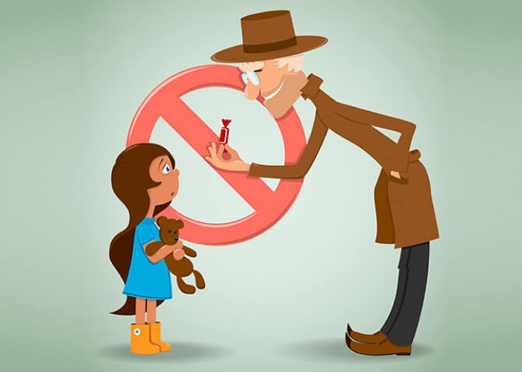
Çocuklarımız sosyal medyada;
Tanımadığı insanlarla asla arkadaş olmamalıdır.
Tanımadığı insanlardan gelen mesajlaşma isteklerini asla kabul etmemelidir.
Adres, telefon ve kimlik bilgilerini içeren fotoğraf ve gönderileri asla paylaşmamalıdır.
Kendilerini arkadaş olarak ekleyen herkesi kabul etmemelidir.
Vücutlarını fazla teşhir edecek fotoğrafları asla paylaşmamalıdır.

Slide 11
SOSYAL MEDYA PROFİLLERİNDEKİ GİZLİLİK AYARLARINI KESİNLİKLE YAPMALIDIR.
Peki gizlilik ayarları nasıl yapılır?

Slide 12
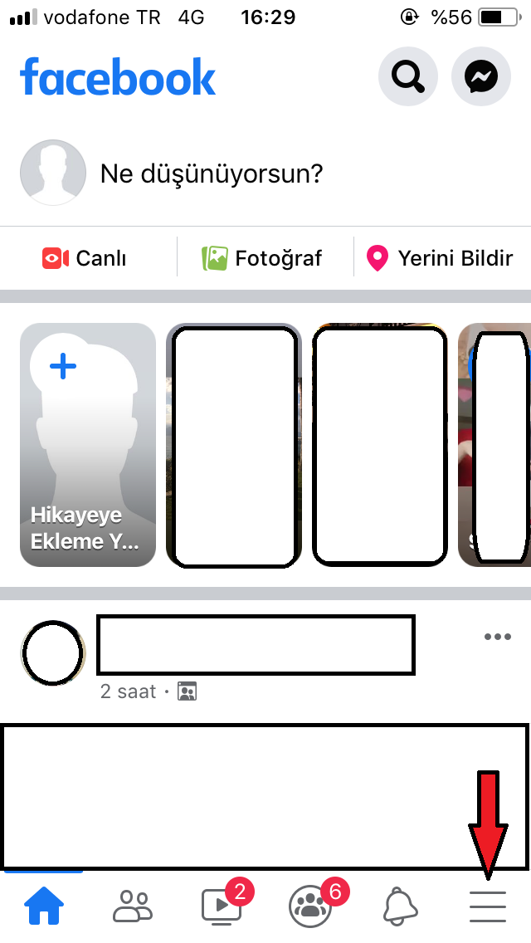
FACEBOOK (Telefon)
Facebook ana sayfasında iken ok işareti ile gösterilen noktaya basıyoruz.

Slide 13
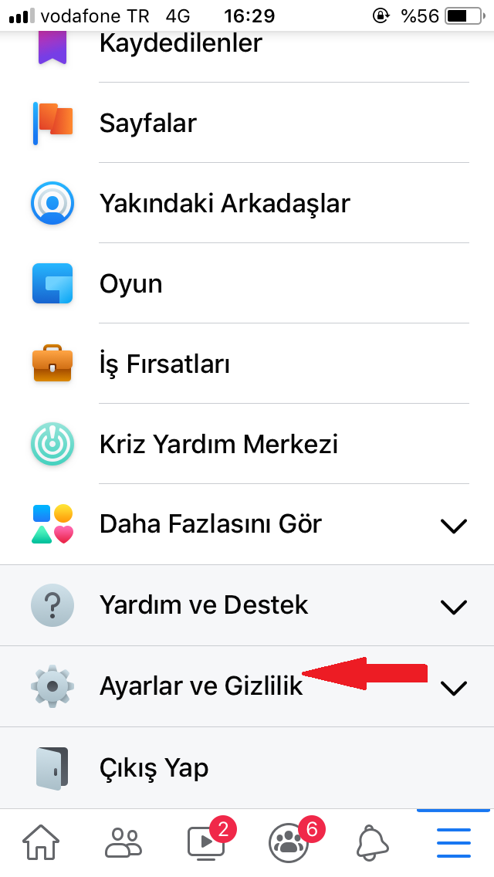
Daha sonra ok işareti ile gösterilen AYARLAR ve GİZLİLİK seçeneğine basıyoruz.

Slide 14
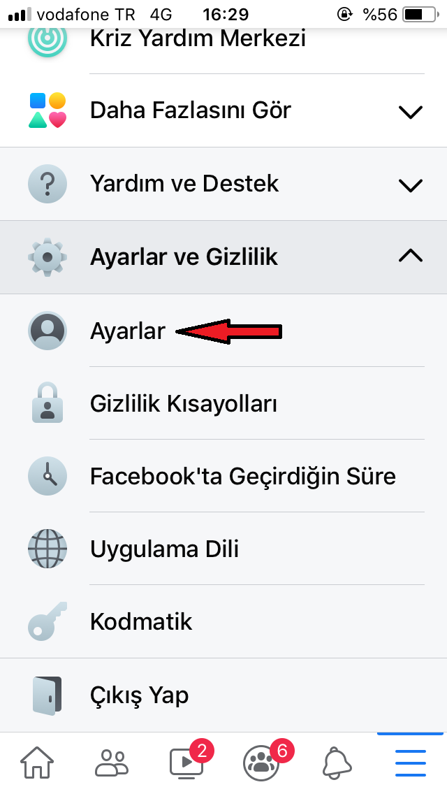
Ardından ok işareti ile gösterilen AYARLAR seçeneğine basıyoruz.

Slide 15
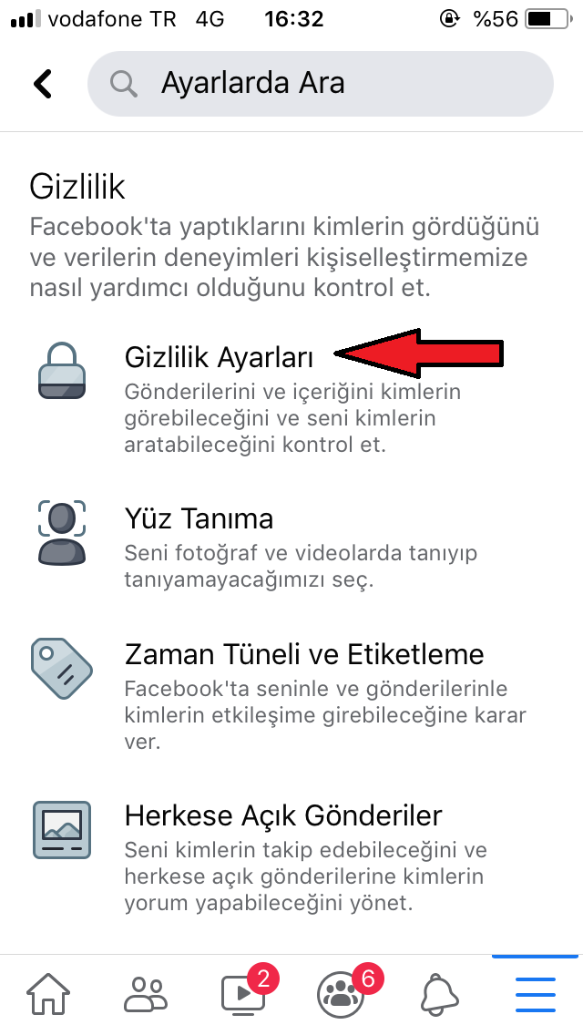
AYARLAR seçeneğine bastığınızda karşınıza çıkan ekranı aşağı kaydırarak ok işareti ile gösterilen GİZLİLİK AYARLARI seçeneğini bulup ona basıyoruz.

Slide 16
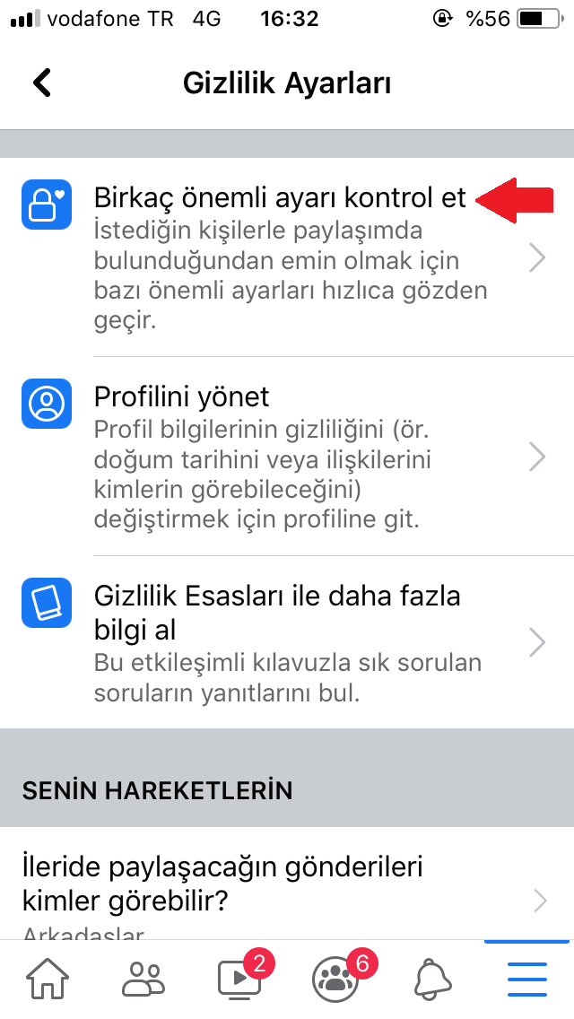
Karşınıza çıkan ekranda ok işareti ile gösterilen BİRKAÇ ÖNEMLİ AYARI KONTROL ET seçeneğine basıyoruz.

Slide 17
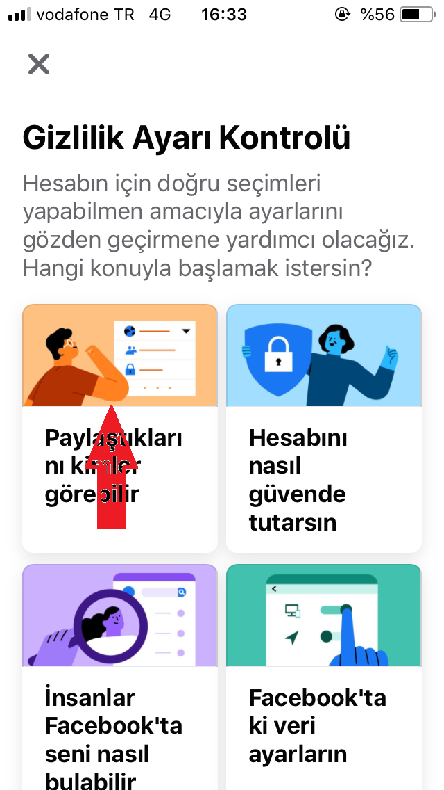
Karşınıza farklı seçeneklerin olduğu bir ekran çıkacak. Bu ekrandaki her bir seçeneği tek tek kontrol edeceğiz. İlkinden başlayabilirsiniz.

Slide 18
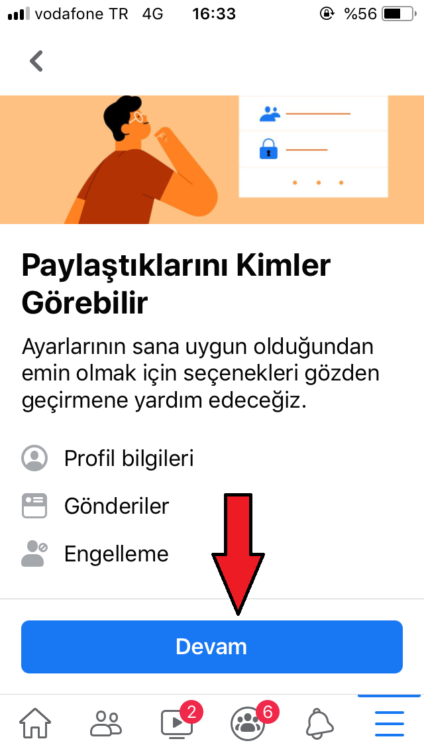
PAYLAŞIKLARIMI KİMLER GÖREBİLİR seçeneğine tıkladığınızda karşınıza bu ekran gelecek. DEVAM butonuna dokunun.

Slide 19
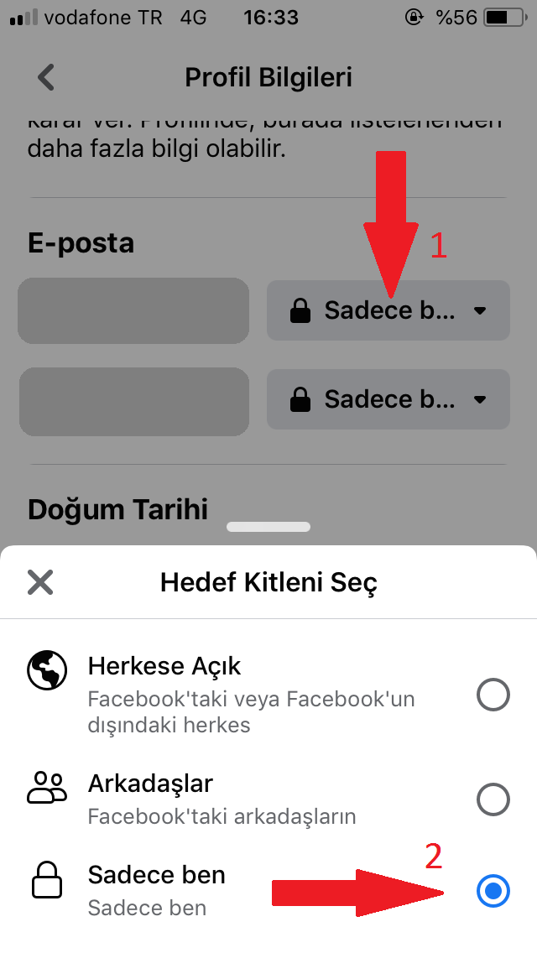
Karşınıza gelen ekranda ilk olarak 1 numaralı okta gösterilen kısma tıklayın. Ardından 2 numaralı okun gösterdiği gibi SADECE BEN seçeneğini işaretlediğinizden emin olun.

Slide 20
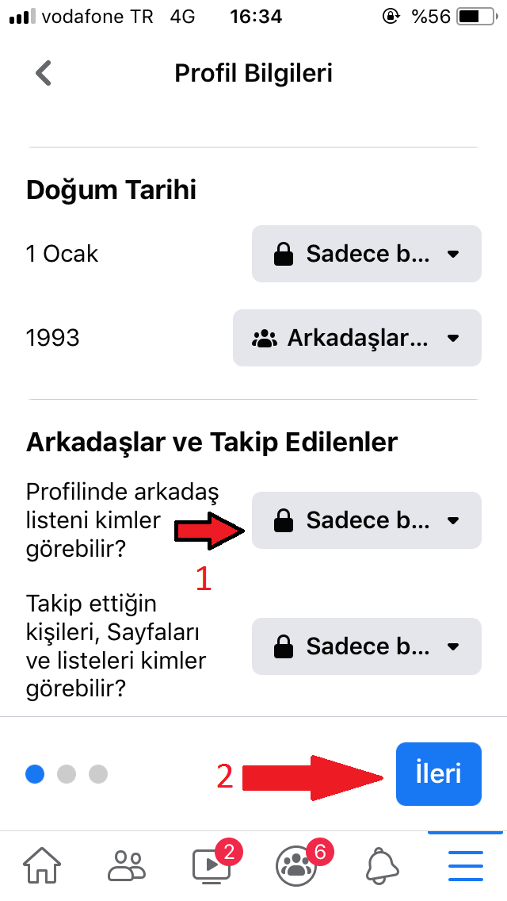
Ardından aynı ekranda ARKADAŞLAR VE TAKİP EDİLENLER kısmında 1 numaralı okun gösterdiği noktaya tıklayıp yine SADECE BEN seçeneğinin işaretli olduğundan emin olun. Ardından 2 numaralı okun gösterdiği İLERİ seçeneğine dokunun.

Slide 21
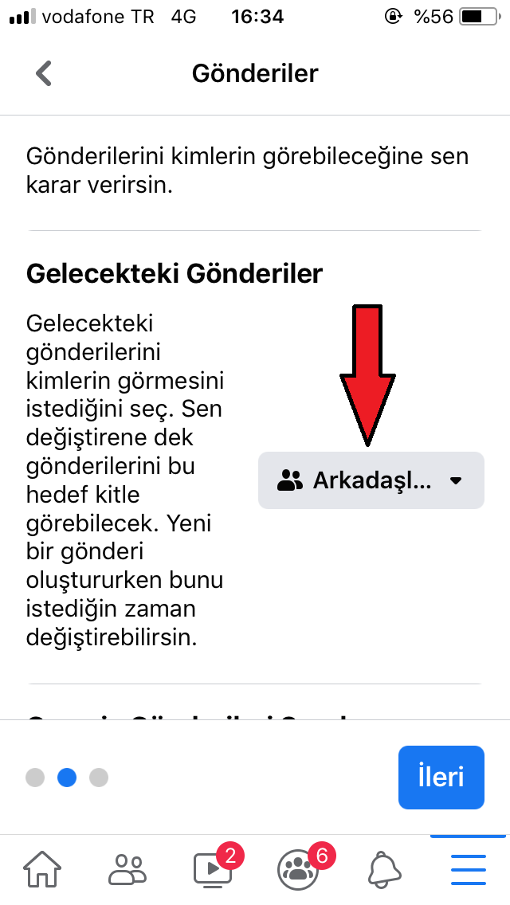
İLERİ seçeneğine dokunduğunuzda bu ekranla karşılaşacaksınız. Bu ekranda ok işareti ile gösterilen kısma dokunun.

Slide 22
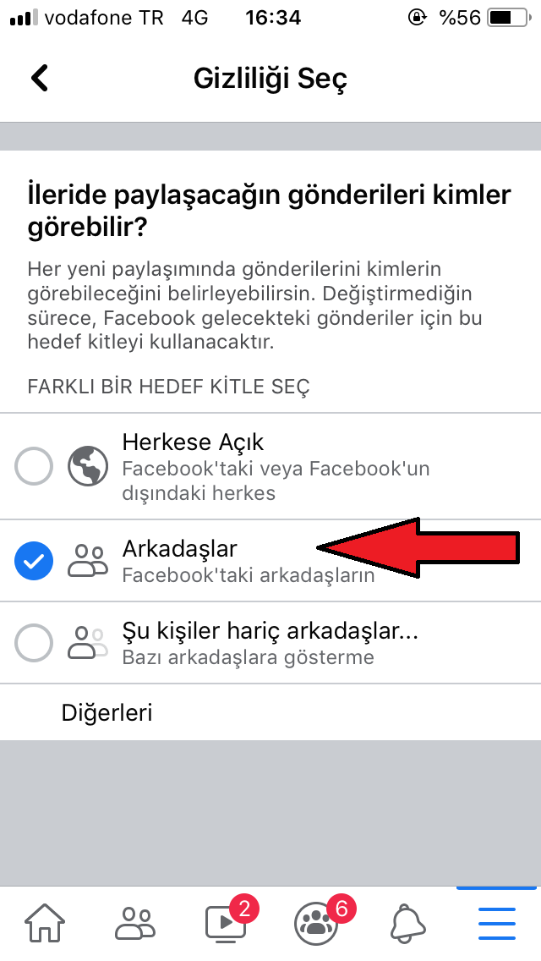
Bu ekran açıldığında ARKADAŞLARIM seçeneğinin işaretli olduğundan emin olun.

Slide 23
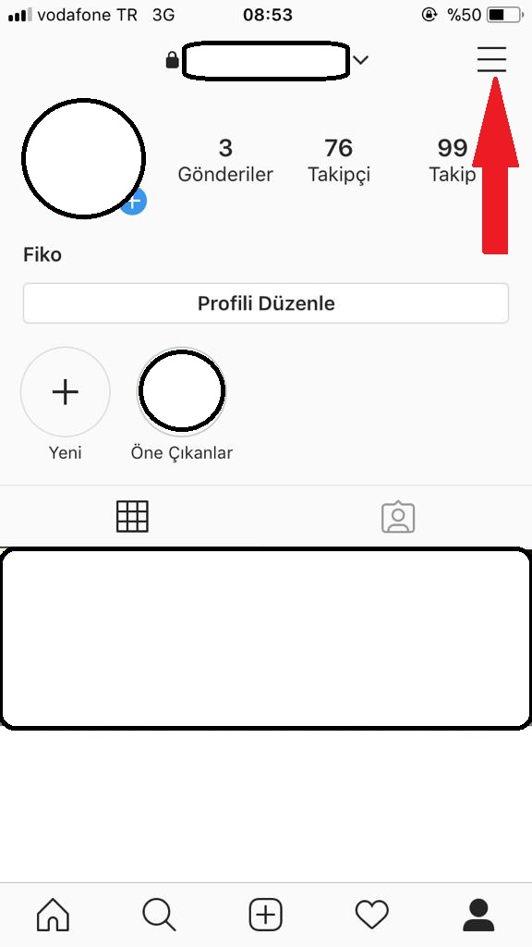
INSTAGRAM (Telefon)
Profil sayfanız açıkken ok işareti ile gösterilen kısma dokunun.

Slide 24
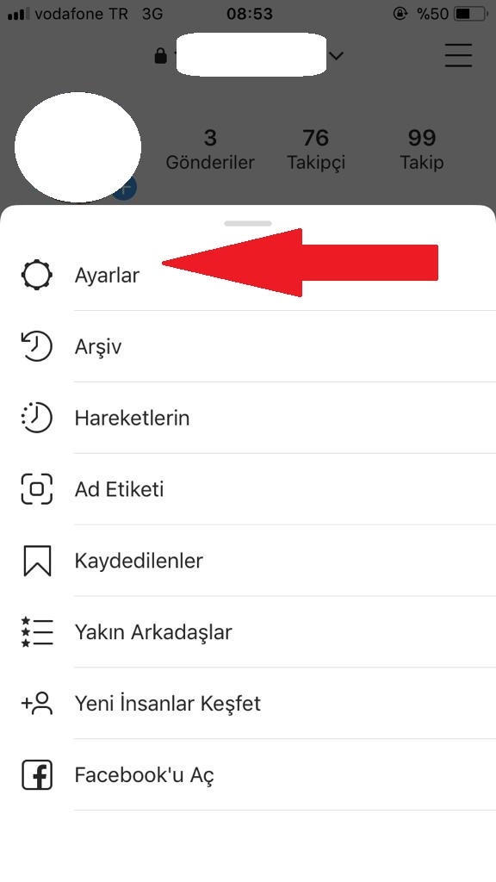
Ardından AYARLAR seçeneğine dokunun.

Slide 25
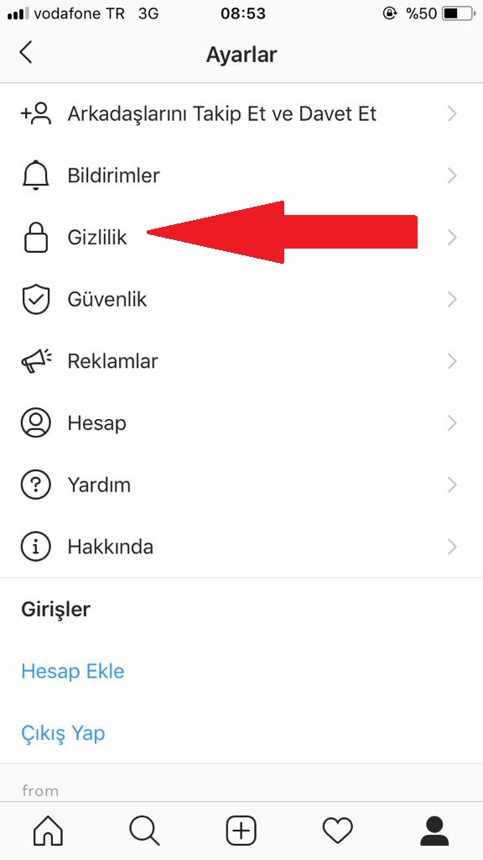
AYARLAR seçeneğine dokununca açılan bu menüden GİZLİLİK seçeneğini bulup ona dokunun.

Slide 26
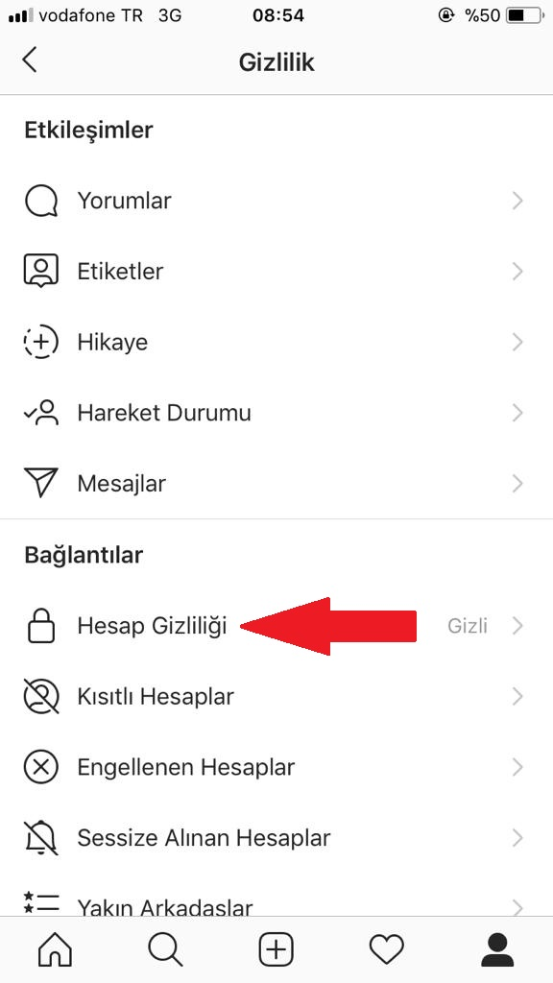
Ardından HESAP GİZLİLİĞİ seçeneğini bulup ona dokunun.

Slide 27
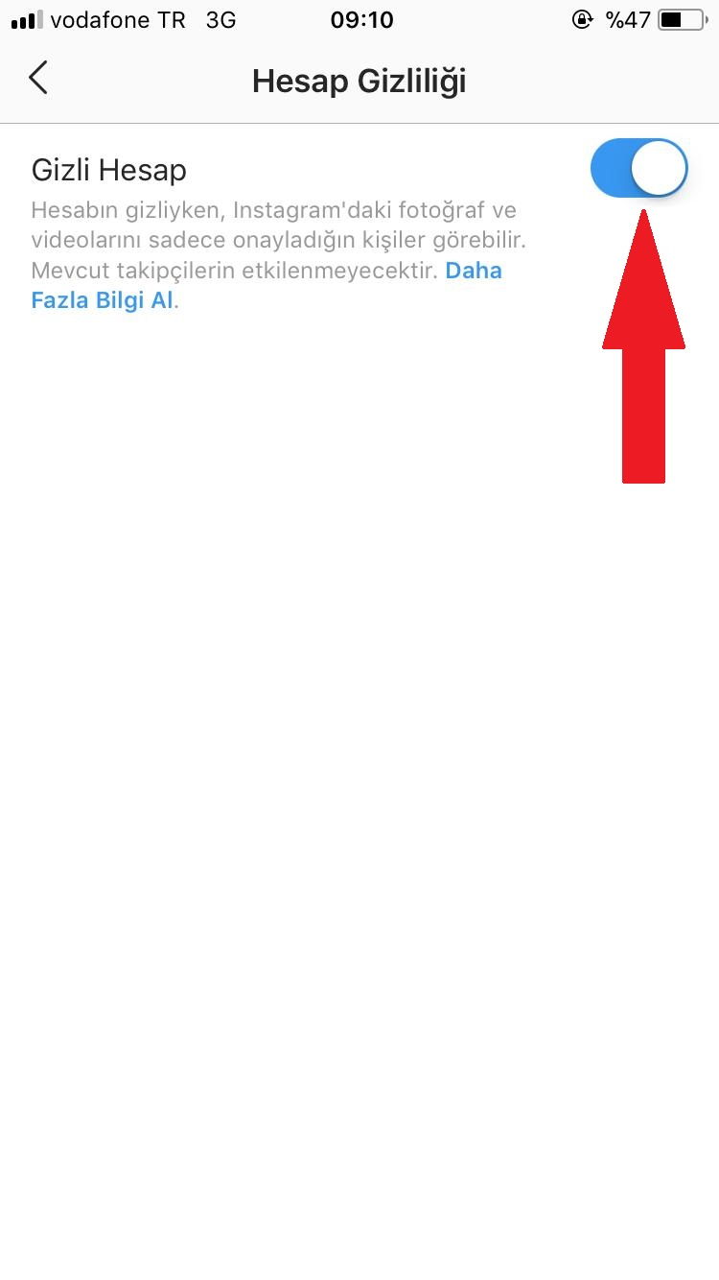
HESAP GİZLİLİĞİ seçeneğine dokunduğunuzda bu ekranla karşılaşacaksınız. Burada GİZLİ HESAP seçeneğinin işaretli olduğundan emin olun. Bu sayede takipçi listenizde olmayanlar paylaşımlarınızı göremeyecektir.

Slide 28
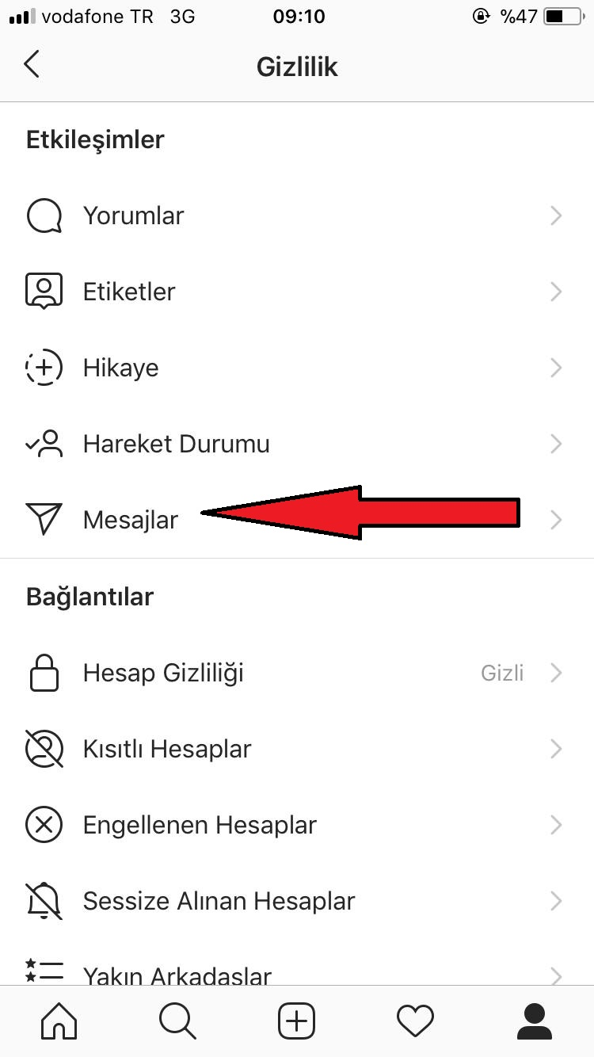
Tekrar GİZLİLİK menüsüne dönün ve bu kez MESAJLAR seçeneğine dokunun.

Slide 29
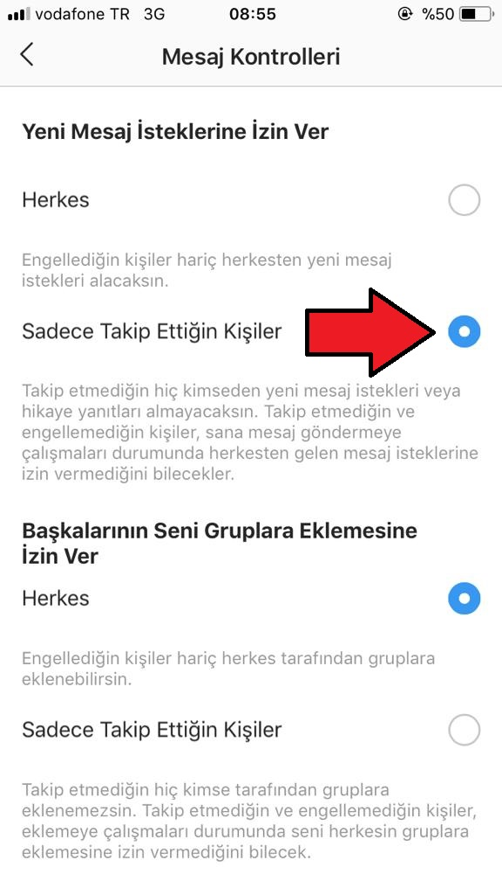
Açılan ekranda size kimlerin mesaj gönderebileceğine yönelik bilgiler yer almaktadır. Ok işareti ile gösterilen seçeneği işaretlediğiniz takdirde size takipçi listenizde olmayanlar mesaj gönderemeyecektir.

Slide 30
Tüm bu gizlilik ayarlarının yapılması çocuğumuzun Facebook ve Instagram’da daha güvende olmasına yardımcı olacaktır.

Slide 31
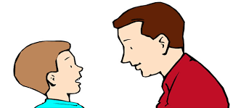
Çocuğumuzu koruyabilmek için onun vaktini ayırdığı etkinlikler hakkında bilgi sahibi olmak zorundayız.

Slide 32
Çocuğumuzun sosyal medyada neler yaptığını bilmek zorundayız. Çünkü çocuğumuz bu ortamlarda;
Cinsel istismara maruz kalabilir.
Güvenmemesi gereken birine güvenebilir.
Herhangi bir yabancı ile özel bilgi veya fotoğraflarını paylaşabilir.

Slide 33
Bazı öğrenciler Facebook ve Instagram gibi ortamlarda annelerini, babalarını veya akrabalarını engelleyerek paylaştıklarını görmemelerini sağlama yoluna gitmektedir. Bu konuda dikkatli olmanız gerekmektedir.

Slide 34
Teşekkürler.
BOZÜYÜK REHBERLİK ve ARAŞTIRMA MERKEZİ
Ocak, 2020.

